Slide 1


«Оказание комплексной услуги в рамках выполнения энергосервесных мероприятий»

Slide 2

Цели, задачи, технологии проекта
Цели
Формирование оптимальных технических решений по приборам учета энергоресурсов и регулирующего оборудования
Технологии
Произвести установку узлов учета
Формирование стимулирующих механизмов к установке приборов учета со стороны потребителей и экономии потребляемых энергоресурсов
Организовать автоматизированную выписку квитанций за поставленный энергоресурс
Построить автоматизированную систему контроля и управления энергоресурсами
Задачи
Получить базисный объем потребления энергоресурса зафиксированный приборами учета
Производить оплату за фактически поставленный соответствующего качества энергоресурс
Проведение энергосберегающих мероприятий
Внедрение автоматизированной системы контроля и управления энергоресурсами, а также разработка механизмов финансирования установки узлов учета и энергосберегающего оборудования

Slide 3

Законодательство для энергосбережения
Федеральный закон от 23.11.2009 г. № 261-ФЗ
«Об энергосбережении…»
Федеральный закон от 27 июля 2010 г. № 190-ФЗ «О теплоснабжении»
Статья 13. п.1 Производимые, передаваемые, потребляемые энергетические ресурсы подлежат обязательному учету с применением приборов учета используемых энергетических ресурсов…
Статья 13. п.3 До 1 января 2011 года оснастить здания, находящиеся в государственной или муниципальной собственности, приборами учета воды, тепловой энергии,..
Статья 13. п.5. До 1 января 2012 года собственники жилых домов, обязаны обеспечить оснащение таких домов приборами учета воды, тепловой энергии,..
Статья 15. п.8. Договор теплоснабжения должен определять: величину тепловой нагрузки теплопотребляющих установок потребителя тепловой энергии, параметры качества теплоснабжения, режим потребления тепловой энергии;..
Распоряжение Правительства РФ от 13.11.2009г. №1715-р «Энергетическая стратегия России на период до 2030 года»
Постановление Правительства РФ от 23 мая 2006 г. № 307 «О порядке предоставления…»
Гл. V, § 2, абз. 15, п.п. 4 Ликвидация без учетного пользования энергоресурсами путем полного оснащения приборами учета расхода энергии потребителей розничного рынка, в первую очередь бытовых потребителей, развития автоматизированных систем коммерческого учета электрической и тепловой энергии розничного рынка, создания системы метрологического контроля измерительных приборов учета топливно-энергетических ресурсов в реальных условиях эксплуатации;..
Статья 1. п.5. Обязательства по предоставлению коммунальных услуг надлежащего качества возникают у исполнителя перед всеми потребителями.
Приложение 1. Условия изменения размера платы за коммунальные услуги при предоставлении коммунальных услуг ненадлежащего качества и (или) с перерывами, превышающими установленную продолжительность;
Критерии качества:
— бесперебойное обеспечение для ГВС, ХВС,
отопления и электроснабжения;
— давление в системах ГВС, ХВС и отопления;
— температура воды в точке разбора для ГВС;
— состав и свойства воды для ГВС и ХВС;
— напряжение и частота для электроснабжения.
Гл. V, § 2, абз. 13 В качестве приоритетных направлений научно-технического прогресса по направлению «Теплоснабжение» выделены создание технологического оборудования и автоматизированных систем контроля и управления теплопотреблением;..

Slide 4
Исполнять или нет?
Согласно принятым Государственной Думой РФ поправкам ФЗ № 515312-5 «О внесении изменений в Федеральный закон «Об энергосбережении и о повышении энергетической эффективности» сроки по установке приборов учета водоснабжения и теплоснабжения перенесены до 1 июля 2012 года
В соответствии с Статьей 13. ч.12. ФЗ №261 «поставщик энергетических ресурсов обязан совершить действия по оснащению приборами учета объектов, снабжение которых он осуществляет и которые не были оснащены приборами учета в установленный срок… а собственник, должен обеспечить допуск поставщика к местам установки приборов учета и оплатить расходы поставщика на установку этих приборов учета, равными долями в течение пяти лет».
Вывод:
Не принимая решения сейчас, установка общедомовых узлов учета, будет сделана в принудительном порядке и сумма её будет назначена без согласования с собственником жилья

Slide 5
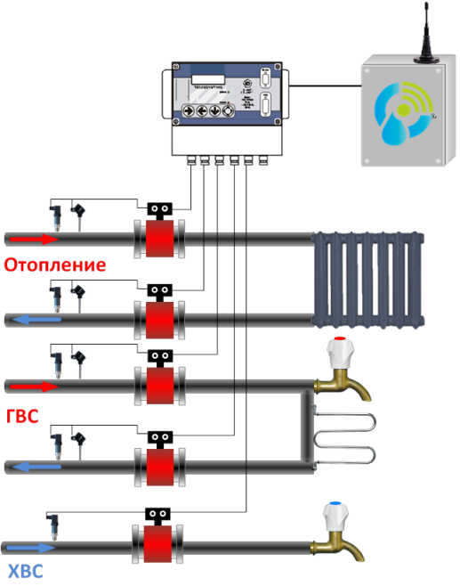
Общедомой узел учета по ключ.
ООО «СТЭК» предлагает установку узла учета на пятитрубную систему подачи тепла, ГВС и ХВС. Такое решение позволит значительно снизить затраты на оборудования, проектные и монтажные работ, в отличии от поэтапного построения системы учета.
Наименование затрат на УУ
Комплект преобразователей расхода на отопление, ГВС, ХВС с общим вычислителем
Дополнительное оборудование и материалы (арматура, теплоизоляция, крепеж, кабель, краска, шкаф управления и т.д.)
Оборудование для диспетчеризации
Производимые работы (проектирование, монтаж, пусконаладка)
Всего, руб. с НДС: | 300 000
Окончательная стоимость определяется на стадии разработки проекта
Учет дает возможность зафиксировать реальное потребление энергоресурсов, которое может быть ниже расчетного по нормативам потребления (такая ситуация в основном наблюдается по услуге «отопление»).
Опыт работы компании ООО «СТЭК» по установке приборов учета потребления тепловой энергии в многоквартирных домах показал, что только сама организация учета выявляет снижение значений фактического потребления от нормативного до 20% и выше.

Slide 6
Что такое автоматизированная система ООО «СТЭК»?
ООО «СТЭК» предлагает Вам инновационное и сертифицированное решение в сфере автоматизации и в отличие от системы диспетчеризации данных, наш продукт это:
интеллектуальная многоканальная сертифицированная система с обратной связью, формирующая управляющие сигналы на исполнительные механизмы как аппаратном уровне так и через автоматизированное рабочее место (АРМ) с подачи дежурного диспетчера
АРМ создается на основе сертифицированного программного обеспечения на предоставленном заказчиком ПК с выходом в интернет посредством облачных технологий
комплексная система учета, управления и биллинга, архивирующая точную информацию о количестве и качестве энергоресурсов, автоматизирующая учетно-расчетные операции и формирующая единый платежный документ

Slide 7
Функции АСКУЭ.
Измерение количества, контроль и оценка качества потребляемых энергоресурсов.
Регулирование параметров тепловой энергии.
Автоматизированный сбор, обработка, передача и регистрация параметров энергоресурсов
Оповещение при аварийных ситуациях и постоянный контроль рабочих режимов оборудования.
Управление исполнительными механизмами регулирующего оборудования.
Мониторинг параметров энергоресурсов.
Предоставление измерительной информации в формах коммерческого учета

Slide 8
Ваши преимущества от внедрения АСКУЭ!
  Возможность сформировать оптимальную систему взаиморасчетов с поставщиком энергоресурса.
  Создание условий, снижающих вероятность возникновения спорных вопросов и конфликтов.
  Обеспечение оперативного контроля за уровнем расхода и своевременное выявление и фиксирование факта, предоставления коммунальных услуг ненадлежащего качества.
  Документальное подтверждение отклонения от нормы, параметров потребленного энергоресурса, дает возможность точного перерасчета стоимости потребленного энергоресурса, в соответствии с правилами постановления правительства №307 «О порядке предоставления коммунальных услуг…».
  Документальное подтверждение энергетического баланса, что позволяет начать проектирование дальнейших работ в рамках энергосервисных мероприятий в управляемом Вами жилищном фонде.
  Возможность интегрирования в существующую систему, с минимальными инвестициями, систему безопасности здания, а в перспективе добавить и индивидуальный учет энергоресурсов.

Slide 9
Сервис.
ООО «СТЭК» берет на себя обслуживание узлов учета и оборудования для обеспечения диспетчеризации, а также администрирование АСКУЭ.
В обслуживание узлов учета (тепла, гвс, хвс) и оборудования для системы диспетчеризации данных входит:
Ежедневное контролирование работоспособности оборудования.
Выезд на объект сотрудников ООО «СТЭК», для устранения неисправностей.
Регламентное обслуживание узлов учета (тепла, гвс, хвс) согласно, установленным требованиям производителя.
Организация логистики и взаимоотношений с сервисными центрами производителей узлов учета.
Монтаж и демонтаж оборудования прописанного в договоре на обслуживание, производится без дополнительных затрат.
Поверка узлов учета (тепла, гвс, хвс) согласно графику установленному заводом изготовителем.
В администрирование системы входит:
Установка программного обеспечения, необходимого для АСКУЭ на предоставленный компьютер с выходом в интернет.
Поддержка работоспособности АСКУЭ.
Обновление программного обеспечения АСКУЭ при выпуске новой версии.

Slide 10
Экономика проекта на примере МКД в городе Арзамас.
ООО «СТЭК» предлагает произвести установку узла учета за счет средств заказчика или с привлечением стороннего инвестора.
Расчет экономии потребителя | 1-ый год | 2-ой год | 3-ий год | 4-й год | 5-й год | 6-год
S площадь общая (для ж/д), м2 | 3 250
Инвестиции в оборудование с учетом установки, руб | 300 000
Расчетное потребление (норматив), гКал в год | 702
Потребление, зафиксированные после установки узла учета, гКал в год | 562
Тариф МУ «ТЭПП», руб. 1 за гКал (рост 12% в год) | 1 326 | 1 485 | 1 664 | 1 863 | 2 087 | 2 337
Расходы по расчетному потреблению, руб. в год | 930 950 | 1 042 664 | 1 167 784 | 1 307 918 | 1 464 868 | 1 640 652
Расходы по фактическому потреблению, руб. в год | 744 760 | 834 131 | 934 227 | 1 046 334 | 1 171 895 | 1 312 522
Экономия, руб. в год | 186 190 | 208 533 | 233 557 | 261 584 | 292 974 | 328 130
Платеж за оборудование, руб. в год | 91 416 | 91 416 | 91 416 | 91 416 | 91 416 | -
Платеж за установку узла учета, руб. год | 48 000 | 48 000 | 48 000 | 48 000 | 48 000 | 48 000
Чистая экономия, руб. в год | 46 774 | 69 117 | 94 140 | 122 167 | 153 557 | 280 130
Примечание:
1. Норматив потребления тепловой энергии установлен Постановлением мэра г. Арзамаса от 26.12.2003 г. № 77 в размере 0,018 Гкал на 1 м2 общей площади жилого помещения в месяц.
2. В состав платы за отопление не включается площадь балкона, лоджии, веранды и террасы (статья 15 ЖК РФ)

Slide 11
Экономические показатели проекта приведенные на 1 м².
Расчет экономии потребителя | 1-ый год | 2-ой год | 3-ий год | 4-й год | 5-й год | 6-год
S площадь общая (для ж/д), м2 | 3 250
Инвестиции в оборудование с учетом установки, руб | 300 000
Расчетное потребление (норматив), гКал в месяц | 59
Потребление, зафиксированные после установки узла учета, гКал в месяц | 47
Тариф МУ «ТЭПП», руб. 1 за гКал (рост 12% в год) | 1 326 | 1 485 | 1 664 | 1 863 | 2 087 | 2 337
Расходы по расчетному потреблению на 1 м², руб. в месяц | 23,87 | 26,73 | 29,94 | 33,54 | 37,56 | 42,07
Расходы по фактическому потреблению м², руб. в месяц | 19,10 | 21,39 | 23,95 | 26,83 | 30,05 | 33,65
Экономия с 1 м², руб. в в месяц | 4,77 | 5,35 | 5,99 | 6,71 | 7,51 | 8,41
Платеж за оборудование с 1 м², руб. в год | 2,34 | 2,34 | 2,34 | 2,34 | 2,34 | -
Платеж за обслуживание узла учета и АСКУЭ с 1 м², руб. год | 1,23 | 1,23 | 1,23 | 1,23 | 1,23 | 1,23
Чистая экономия, руб. в год | 1,20 | 1,77 | 2,41 | 3,13 | 3,94 | 7,18

Slide 12

О компании
Год основания - 2008, работает на стыке технологий добычи нефти и современных ИТ
Миссия компании: повышение эффективности бизнеса клиентов с помощью реализации проектов по энергосбережению в сфере добычи нефти, генерации, передачи и потребления тепла, воды, газа, пара и иных ресурсов через применение инновационных решений в области управления технологическими процессами
Компания в том числе является производителем оборудования на базе беспроводных решения для нефтяной отрасли
Поддержана ОАО РВК, ФСРМФП в НТЦ, Сколково
Функционирующие обособленные подразделения:
г. Арзамас
г. Нягань
Развитая сеть партнеров:
Москва
Краснодарский край
ХМАО
Саратовская область
Самарская область
Республика Мордовия
Ставропольский край
Пермский край

Slide 13






Награды
Победитель конкурса инновационных проектов для нефтегазового сектора,
май 2012г., Сколково
Победитель конкурса «Инновации региона 2010» в номинации «Инновация
малого бизнеса»
Почетные дипломы выставочно-конгрессного
мероприятия «Дни малого и среднего бизнеса
России» (2010г., 2011г.)
Золотая медаль Всероссийского выставочного
центра
«Лучший инновационный проект» - диплом
Национального агентства технологической поддержки
предпринимательства «ИНТЕХ», 2011 г. Участник конкурса
Победитель Федеральной программы поддержки инновационных компаний 2010г., 2011г.
Дипломы активного участника Российской Венчурной Ярмарки – 2010г., Галереи инноваций Нижегородской области в рамках Нижегородского форума Россия Единая 2009г.
Диплом участника выставки «Научно-технические и инновационные достижения России» (Испания, Мадрид – 12-15 мая 2011г.)

Slide 14

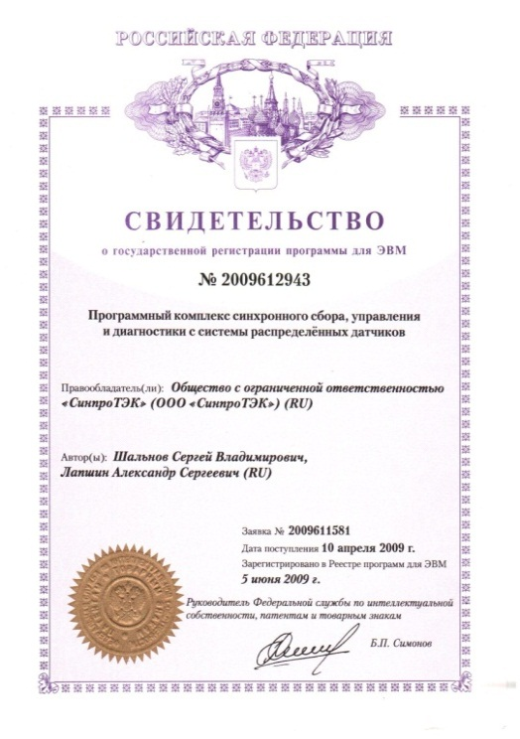

Интеллектуальная собственность – более 10 патентов

Slide 15
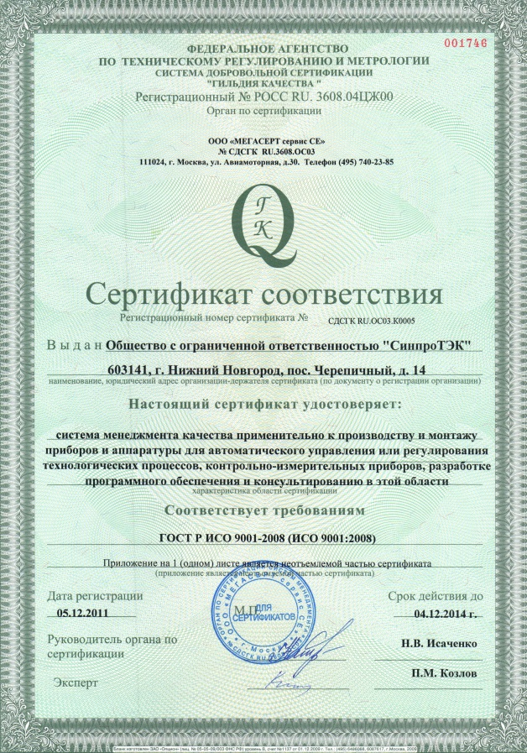
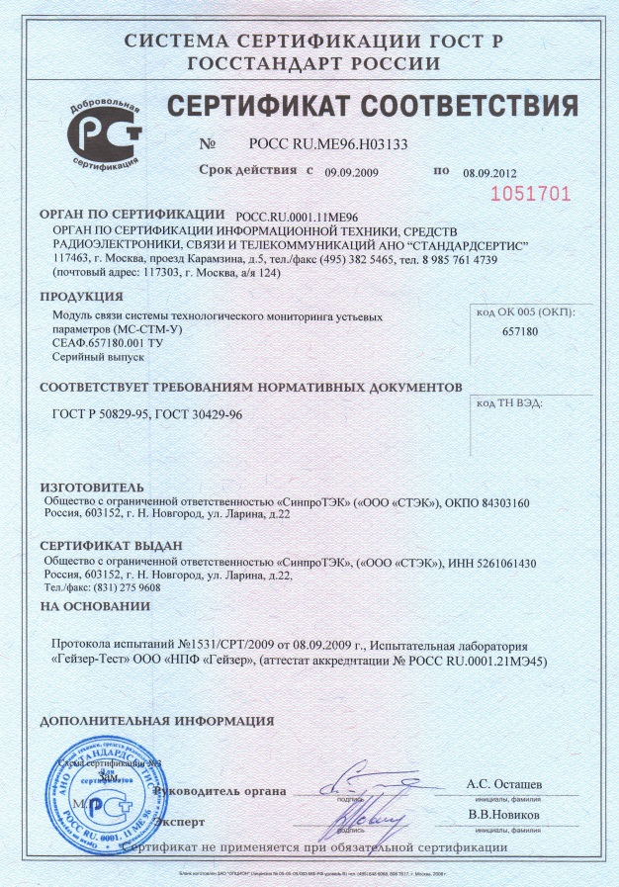
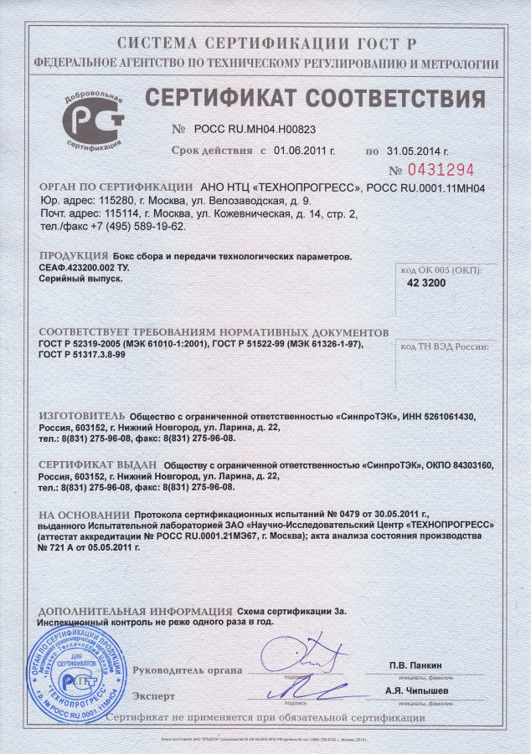
Сертификаты – все оборудование сертифицировано для использования на объектах нефтедобычи

Slide 16
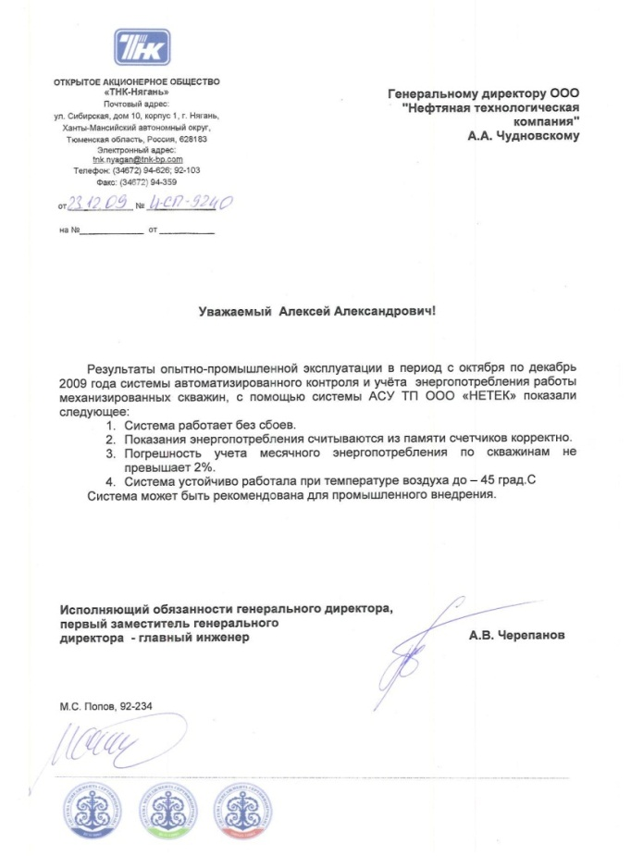
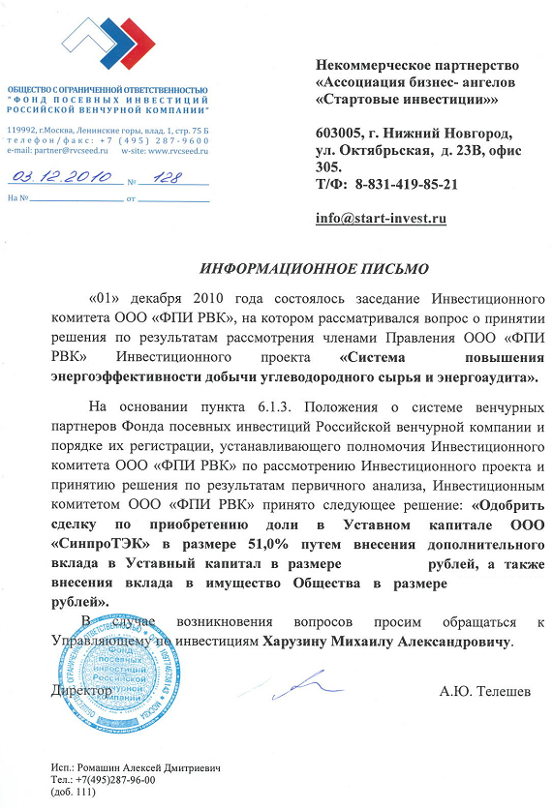
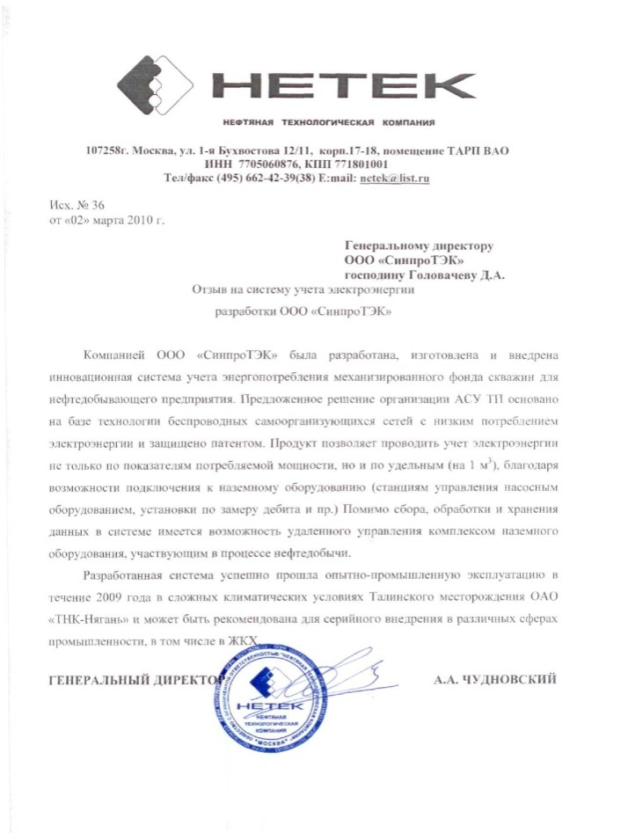
Отзывы о нас

Slide 17
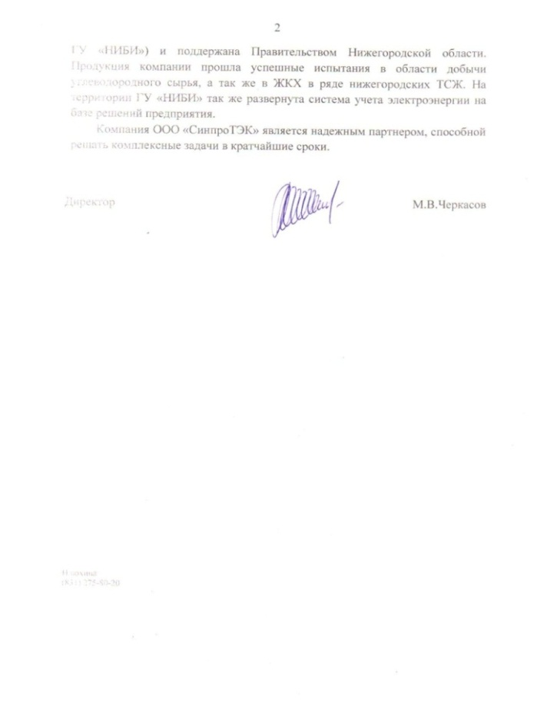
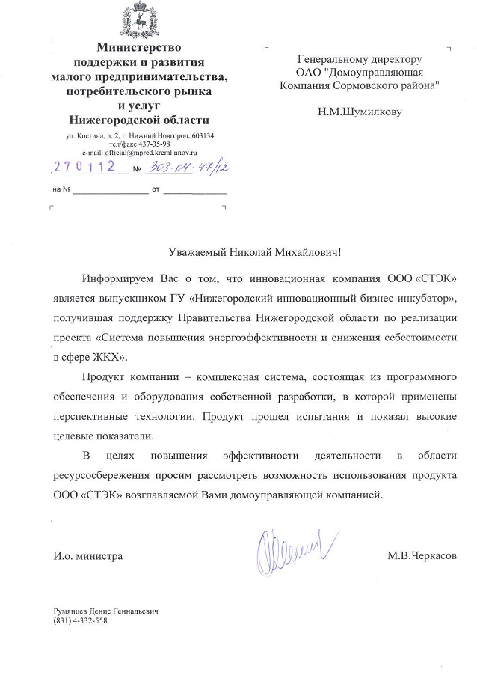
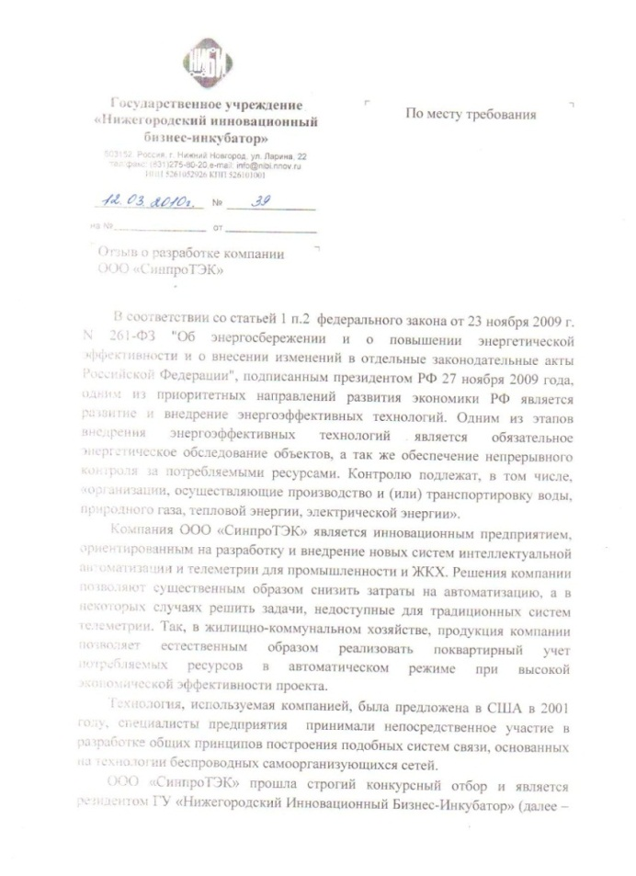
Отзывы о нас

Slide 18
Контакты
603141, Россия, г. Нижний Новгород, п. Черепичный, 14
Технический отдел: тел//факс: (831) 272-53-64,
e-mail: info@sinprotek.com
607220, г. Арзамас, ул. Карла Маркса, д. 59
Коммерческий отдел: Тел./факс: (83147) 2-15-09/7-62-24

